Slide 1
Desarrollo de Software para Dispositivos Móviles
Desarrollo de una aplicación para dispositivos iPhone

Slide 2
Getting Things Done
Metodología de organización de tareas enfocada a la productividad
Objetivo: que el usuario se olvide de las tareas hasta el momento en que tiene que hacerlas
Estructuración de las tareas en categorías
Según la categoría las tareas tendrán más o menos relevancia.
Categoría de creación de tareas: “Inbox”

Slide 3
Categorías en GTD
Inbox: tareas recién creadas que aún no tienen categoría asignada.
Next: tareas a realizar próximamente. “Comprar el pan”.
Waiting: tareas que podrían estar en next pero dependemos de algo para realizarlas. “Ir de picnic un día soleado”.

Slide 4
Categorías en GTD
Project: relacionadas con algún proyecto del usuario. “Corregir los fallos en la interfaz de la práctica de programación”
Someday: cosas que se quieren hacer algún día, o planes de futuro. “Comprar un Mac”

Slide 5
Categorías extra
Trash: todas las tareas que han sido eliminadas por el usuario
Done: todas las tareas que el usuario ha marcado como completadas

Slide 6
Diseño de la aplicación
Metodología Modelo-Vista-Controlador (MVC)
Modelo: aquellas clases que controlan el acceso a los datos.
Vista: interfaces con las que el usuario puede interactuar.
Controlador: clases que manejan la lógica de la aplicación y responden a los eventos generados por el usuario consultando al modelo.

Slide 7
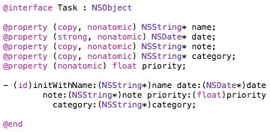
Diseño de la aplicación: Modelo
Definición de las tareas: clase Task
Contiene: nombre, descripción prioridad, fecha de creación y categoría.

Slide 8
Diseño de la aplicación: Modelo
Manejador de alto nivel del modelo: clase TaskDataController
Esta práctica está altamente recomendada por Apple de cara a mantener la simplicidad y solidez de la aplicación
Encapsula toda la posible operatividad relacionada con las tareas
Esto incluye consulta de datos, inserción, borrado y edición
Interiormente maneja varios arrays de tareas agrupadas según su categoría

Slide 9
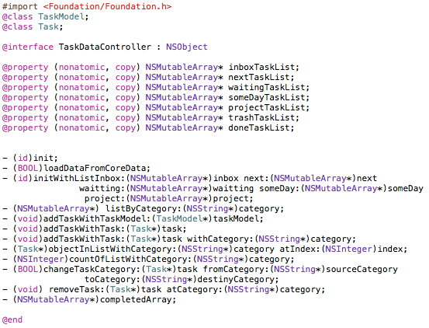
Diseño de la aplicación: Modelo

Slide 10
Diseño de la aplicación: Controlador
Los controladores son clases que se encargan de recibir los eventos producidos por el usuario, consultar al modelo y mostrar la vista correspondiente al usuario.
En la programación para dispositivos iOS cada una de las vistas tiene su propio controlador.
Los controladores deben heredar de una clase que contenga la funcionalidad requerida según la vista que corresponda.
Se han usado dos tipos de controladores según esta clasificación: controladores de tabla y de vista.

Slide 11
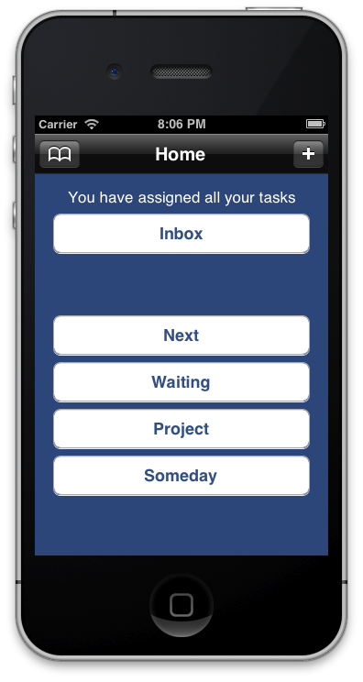
Interfaz de usuario: Home
La vista “Home” es la encargada de mostrar las categorías al usuario.
Es la vista que se carga al iniciar la aplicación
Muestra un mensaje de información si hay tareas en “Inbox”
Permite acceso a categorías extra
Da acceso a la vista “Add Task” para añadir nuevas tareas

Slide 12
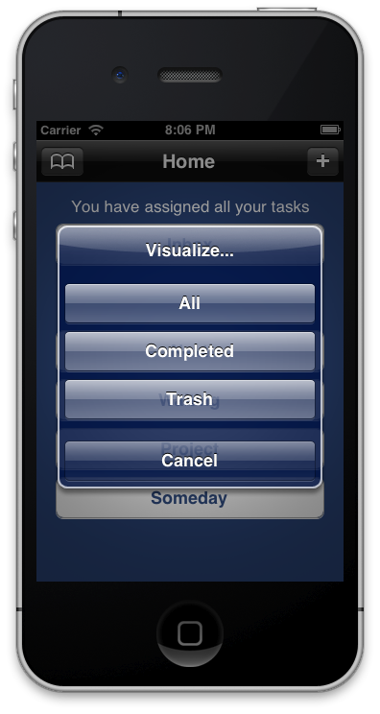
Interfaz de usuario: Home
Para seleccionar las tareas extra basta con pulsar el botón izquierdo de la barra de navegación
Nos permite acceder a la vista de tareas ubicadas en las categorías “Trash” y “Done”
Además permite la visualización de todas las tareas no completadas

Slide 13
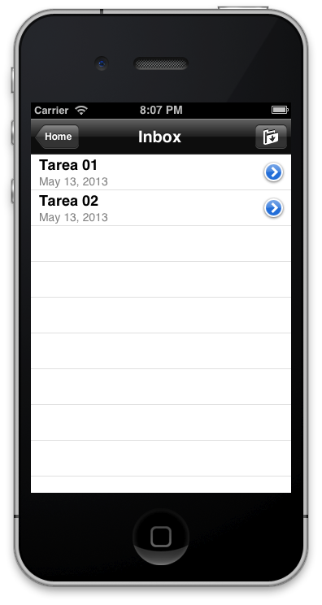
Interfaz de usuario: categorías
Basado en la jerarquía de organización de vistas Master-Detail
Muestra una tabla en la que se ven algunos datos de las tareas incluidas en esa categoría
Permite seleccionar una tarea para ver los detalles de la misma
Además incluye funciones extra de visualización.

Slide 14
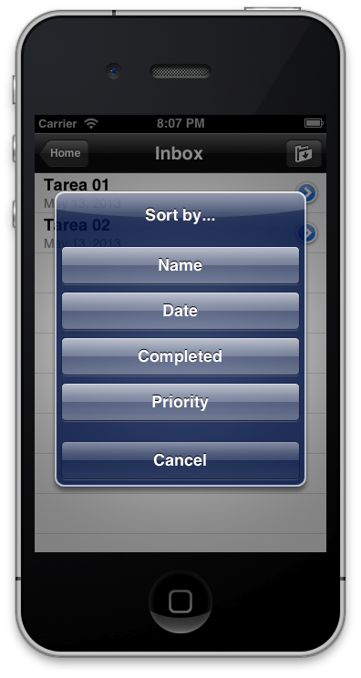
Interfaz de usuario: categorías
Esta vista permite mostrar un dialog mediante el cual seleccionar cómo se muestran los datos
Las tareas se pueden ordenar según sus atributos: por nombre, fecha, completadas y prioridad
Facilita la localización cuando hay muchas tareas presentes en una categoría

Slide 15
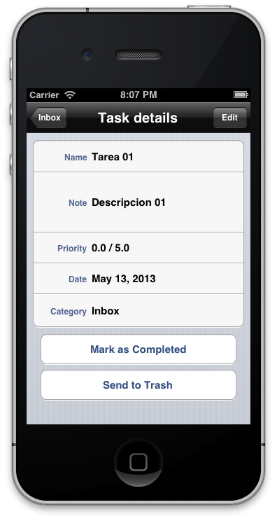
Interfaz de usuario: detalle de tarea
Se muestran todos los atributos de la tarea
Vista meramente informativa: no es posible la edición
Provee de opciones para eliminar la tarea o para marcarla como completada. En este caso la tarea cambiará de categoría.
Da acceso a la vista de edición

Slide 16
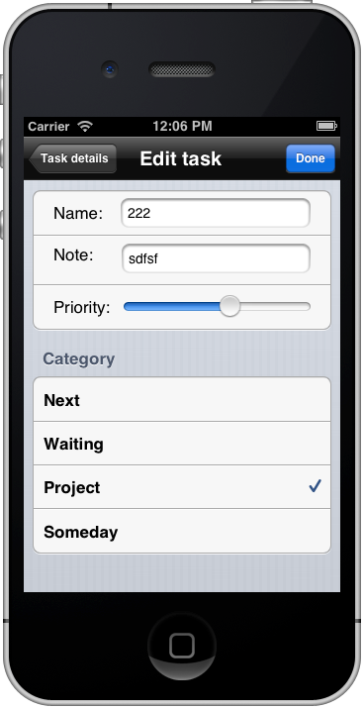
Vista de usuario: edición de tarea
Permite la edición de los atributos de la tarea
No puede volver a colocarse una tarea en “Inbox”
Se usan objetos gráficos de la biblioteca de Apple para la interacción con el usuario.
El controlador de la vista es el encargado de recibir y procesar todos los eventos producidos
Siempre es posible retroceder a la vista anterior sin haber guardado los cambios

Slide 17
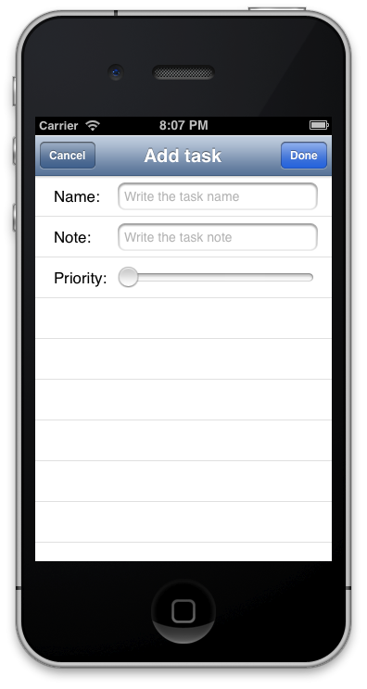
Vista de usuario: añadir una tarea
Vista accesible a partir de “Home”
Permite al usuario una introducción muy rápida de la tarea
No permite seleccionar categoría. Posteriormente se podrá editar la tarea
La tarea creada se agregará a la categoría “Inbox” automáticamente
La fecha de la tarea será la misma que la de creación, y no se permitirá cambiarla

Slide 18
Funcionalidad extra: alertas
Una vez al día se mandará una alerta al usuario
El objetivo es recordarle que debe revisar la categoría “Inbox” para editar las tareas que se encuentran en ella
La alerta se re-programará cada vez que se inicie la aplicación

